Slide 1

ESCUELA POLITÉCNICA DEL EJÉRCITO
DEPARTAMENTO DE CIENCIAS DE LA ENERGÍA Y MECÁNICA
CARRERA DE INGENIERÍA MECATRÓNICA
“DISEÑO Y CONSTRUCCIÓN DE UNA MÁQUINA DOSIFICADORA Y EMPACADORA CONTROLADA POR PLC PARA LA LÍNEA DE PRODUCCIÓN DE SNACKS DE LA EMPRESA ECUAMEX S.A”
TESIS DE GRADO PREVIA A LA OBTENCIÓN DEL TÍTULO DE INGENIERO MECATRÓNICO
MAURICIO FERNANDO IZA CASTRO
ALEX FRANCISCO MEDINA CARRILLO
DIRECTOR: ING. EDGAR TIPÁN CODIRECTOR: ING. BORYS CULQUI

Slide 2
CONTENIDO
1. DESCRIPCIÓN DEL PROYECTO
2. ESTUDIO DE LOS SISTEMAS DE EMPACADO
3. REQUISITOS Y RESTRICCIONES DE LA MÁQUINA
4. DISEÑO
5. CONSTRUCCIÓN Y PRUEBAS DE FUNCIONAMIENTO
6. ANÁLISIS ECONÓMICO Y FINANCIERO
7. CONCLUSIONES Y RECOMENDACIONES

Slide 3
DESCRIPCIÓN DEL PROYECTO
INTRODUCCIÓN
OBJETIVOS
JUSTIFICACIÓN
ÁREA DE INFLUENCIA

Slide 4
DESCRIPCIÓN DEL PROYECTO
CUMPLE UN PAPEL PRIMORDIAL
NUEVOS CONCEPTOS DE CONTROL Y DISEÑO INDUSTRIAL
TÉCNICAS DE DISEÑO
NUEVAS IDEAS
INTRODUCCIÓN

Slide 5
DESCRIPCIÓN DEL PROYECTO
OBJETIVO GENERAL
Diseñar y construir una empacadora automática para la línea de producción de snacks de la empresa ECUAMEX S.A.
OBJETIVOS

Slide 6
DESCRIPCIÓN DEL PROYECTO
OBJETIVOS ESPECÍFICOS
Construir una empacadora de alta productividad que cumpla con los requerimientos de la empresa ECUAMEX S.A, eficiente práctica y económica.
Realizar el control del funcionamiento de la empacadora automática en su totalidad mediante la implementación de un PLC industrial.
OBJETIVOS

Slide 7
DESCRIPCIÓN DEL PROYECTO
OBJETIVOS ESPECÍFICOS
Obtener un máximo rendimiento en la producción de snacks, minimizando los errores en las mediciones de peso por producto.
Diseñar y programar la máquina para que funcione tanto para una dosificación por peso así como por volumen.
OBJETIVOS

Slide 8
DESCRIPCIÓN DEL PROYECTO
OBJETIVOS ESPECÍFICOS
Realizar pruebas de funcionamiento que muestren un correcto desempeño de la máquina.
Desarrollar planos de la empacadora automática para respaldo de la empresa ECUAMEX S.A, para futuros proyectos.
OBJETIVOS

Slide 9
DESCRIPCIÓN DEL PROYECTO
ECUAMEX S.A con el fin de estar a nivel de la competencia, mejorar su producción, llevar un control cualitativo y cuantitativo de su producto, verificar que el producto se elabore bajo las normas de producción en nuestro país, decide invertir en el diseño y elaboración de una empacadora automatizada de Snacks para incorporarla en su línea de producción, esperando así elevar su rendimiento como empresa y estar a la altura del mercado demandante actual.
JUSTIFICACIÓN

Slide 10
DESCRIPCIÓN DEL PROYECTO
ECUAMEX S.A. mediante la inversión en el presente proyecto estima obtener un máximo rendimiento en su producción, mejorando el control de su producto, en cantidad, presentación, elaboración y sobre todo en la calidad del mismo que se va a comercializar en el mercado.
ÁREA DE INFLUENCIA

Slide 11
ESTUDIO DE LOS SISTEMAS DE EMPACADO
MÁQUINAS EMPACADORAS
FORMADORES
SISTEMAS DE DOSIFICACIÓN
SISTEMAS DE GUIADO Y ARRASTRE
SISTEMAS DE SELLADO
SISTEMAS DE CONTROL
SELECCIÓN DE ALTERNATIVAS

Slide 12
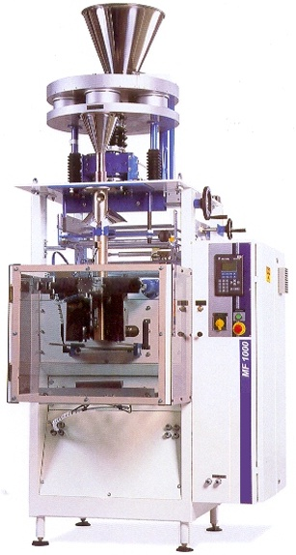
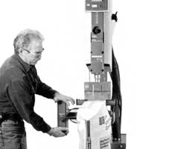
ESTUDIO DE LOS SISTEMAS DE EMPACADO
MÁQUINAS EMPACADORAS
EMPACADORA MANUAL
EMPACADORA SEMIAUTOMÁTICA
EMPACADORA AUTOMÁTICA

Slide 13
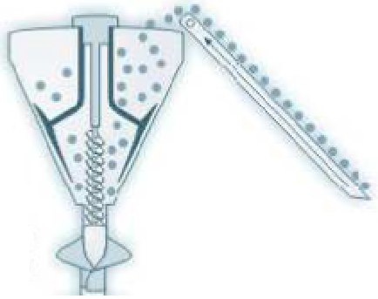
ESTUDIO DE LOS SISTEMAS DE EMPACADO
SISTEMAS DE DOSIFICACIÓN
VOLUMÉTRICA
TORNILLO SIN FIN
POR PESO

Slide 14
ESTUDIO DE LOS SISTEMAS DE EMPACADO
SISTEMAS DE SELLADO
ULTRAFRECUENCIA
SELLO POR IMPULSO
MORDAZA CALIENTE
GAS CALIENTE
CUCHILLA CALIENTE

Slide 15
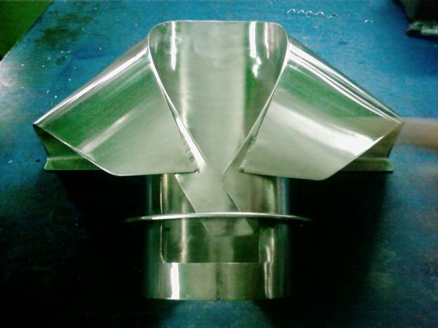
ESTUDIO DE LOS SISTEMAS DE EMPACADO
FORMADORES
CUELLO CIRCULAR
CUELLO RECTANGULAR

Slide 16
ESTUDIO DE LOS SISTEMAS DE EMPACADO
SISTEMAS DE GUIADO Y ARRASTRE
POR RODILLOS
POR CORREAS DE DESLIZAMIENTO

Slide 17
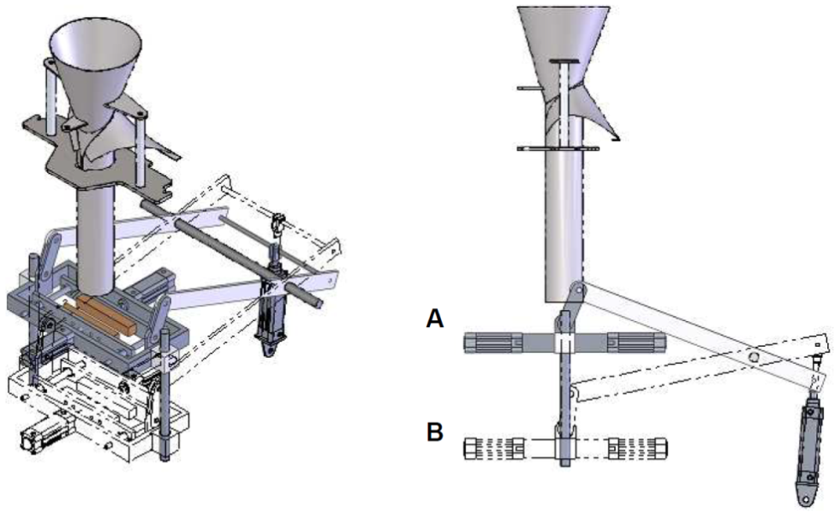
ESTUDIO DE LOS SISTEMAS DE EMPACADO
SISTEMAS DE GUIADO Y ARRASTRE
POR MORDAZAS

Slide 18
ESTUDIO DE LOS SISTEMAS DE EMPACADO
SISTEMAS DE CONTROL
POR CONTACTORES
POR MICROCONTROLADOR
POR CONTROLADOR LÓGICO PROGRAMABLE

Slide 19
ESTUDIO DE LOS SISTEMAS DE EMPACADO
SELECCIÓN DE ALTERNATIVAS
PARÁMETROS DE EVALUACIÓN
COSTO
VERSATILIDAD
FACILIDAD DE CONTROL
MANUFACTURA
MANTENIMIENTO

Slide 20
ESTUDIO DE LOS SISTEMAS DE EMPACADO
SELECCIÓN DE ALTERNATIVAS
CONCLUSIÓN TIPO DE DISEÑO
El sistema de dosificación se lo diseñará tanto por volumen como por peso, con la ayuda de armazones móviles que permitan versatilidad en el tipo de producto a dosificar. Formador con cuello circular para la formación del empaque, el sistema de guiado y arrastre será realizado mediante dos mordazas, mismas que en su interior contienen una cuchilla que actuará dependiendo de un pistón que realizará el movimiento para el corte de la funda, el sistema de sellado se realizara con un sello vertical y dos sellos horizontales permitiendo que se asegure un 100% del producto empacado sin fugas de ningún tipo. Finalmente el control que gobernará la máquina y cada uno de sus sistemas será dado por un Controlador Lógico Programable.

Slide 21
REQUISITOS Y RESTRICCIONES DE LA MÁQUINA
RESTRICCIONES Y LIMITACIONES
ESPECIFICACIONES
ASPECTOS LEGALES

Slide 22
REQUISITOS Y RESTRICCIONES DE LA MÁQUINA
Flexibilidad y adaptación a las tendencias tecnológicas actuales.
Garantizar empaque sin variación de forma entre una y otra funda.
Cumplimiento de las normas del estado y de la industria alimenticia en cuanto a seguridad y a higiene.
RESTRICCIONES Y LIMITACIONES

Slide 23
REQUISITOS Y RESTRICCIONES DE LA MÁQUINA
La máquina debe presentar versatilidad para producir :
Empaques pequeños
(altura de 80mm) con rendimiento máximo de 38 a 40 por minuto
Empaques grandes
(altura de 220 mm) con rendimiento máximo de 23 a 25 por minuto.
RESTRICCIONES Y LIMITACIONES

Slide 24
REQUISITOS Y RESTRICCIONES DE LA MÁQUINA
ESPECIFICACIONES
PARÁMETROS FUNCIONALES
DIMENSIONES
MATERIALES Y ACABADOS
CONTROL

Slide 25
REQUISITOS Y RESTRICCIONES DE LA MÁQUINA
ESPECIFICACIONES
PARÁMETROS FUNCIONALES
Formación de funda tipo almohadilla a partir de una lámina de polietileno para presentaciones de 15 gr a 120 gr dependiendo del producto a empacar.
Dosificación volumétrica y por peso.
Sellado por mordaza caliente, contando con 2 sellos uno horizontal y uno vertical.
Regulación de la frecuencia de trabajo a través de variadores de velocidad.
Regulación automática de temperatura.

Slide 26
REQUISITOS Y RESTRICCIONES DE LA MÁQUINA
ESPECIFICACIONES
DIMENSIONES
De la Funda
Ancho: 125mm
Alto: Entre 80 y 220 mm regulables para obtener la variación de peso previamente especificada.

Slide 27
REQUISITOS Y RESTRICCIONES DE LA MÁQUINA
ESPECIFICACIONES
MATERIALES Y ACABADOS
Estructura en acero con acabado en pintura electroestática.
Acero inoxidable para todas las partes en contacto directo con el producto.
Teflón en las superficies que experimenten transferencias de calor (Aislante Térmico)

Slide 28
REQUISITOS Y RESTRICCIONES DE LA MÁQUINA
ESPECIFICACIONES
CONTROL
Accionamiento electro neumático controlado por PLC para el sistema de sellado y corte.
Variador de frecuencia para el arranque de los motores.
Control ON-OFF de temperatura en el sistema de sellado.
Control de deslizamiento de papel mediante freno mecánico.

Slide 29
REQUISITOS Y RESTRICCIONES DE LA MÁQUINA
Deben conservarse las siguientes normas gubernamentales para la industria alimenticia:
NTE INEN-UNE-EN 13130-1 ALIMENTOS 2013-01-02 (superficies de contacto con alimentos)
NTE INEN 2644 SERVICIOS AMBIENTALES 2013-01-02 (operación y manejo de desperdicios bajo normas medioambientales
ASPECTOS LEGALES

Slide 30
DISEÑO
SISTEMA MECÁNICO
SISTEMA ELÉCTRICO Y ELECTRÓNICO
SISTEMA DE CONTROL
SISTEMA NEUMÁTICO

Slide 31
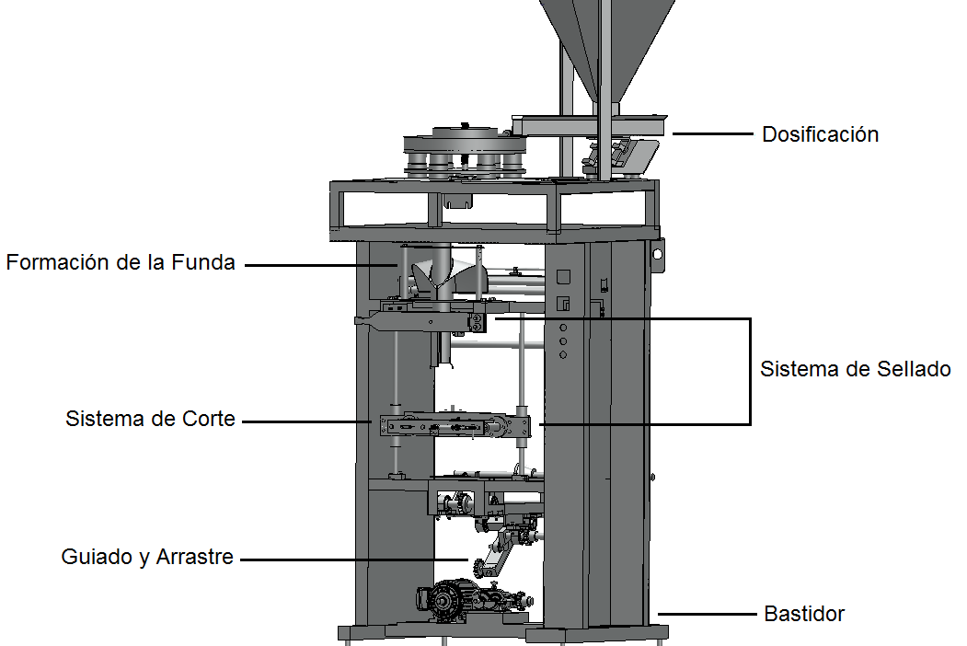
SISTEMA MECÁNICO

Slide 32
SISTEMA MECÁNICO
FACTOR DE SEGURIDAD
Sistema | Factor de Seguridad (Fs) | Característica
Formación de la funda | 4,0-5,0 | Las partes que componen el sistema nunca deben perder su forma en caso de algún accidente o fallo
Corte | Sin definir | Las partes que componen el sistema de corte no están sometidas a cargas
Sellado | 2,0-2,5 | Está sometido a cargas dinámicas conocidas en condiciones ambientales ordinarias
Guiado y Arrastre | 2,5-4,0 | Experimenta un constante desgaste por rozamiento de las superficies durante el funcionamiento
Bastidor | 2,0-2,5 | Está sometido a cargas estáticas y dinámicas conocidas en condiciones ambientales ordinarias

Slide 33
SISTEMA MECÁNICO
SISTEMA DE FORMACIÓN DE LA FUNDA
SISTEMA DE CORTE
SISTEMA DE SELLADO
SISTEMA DE GUIADO Y ARRASTRE
SISTEMA DE DOSIFICACIÓN

Slide 34
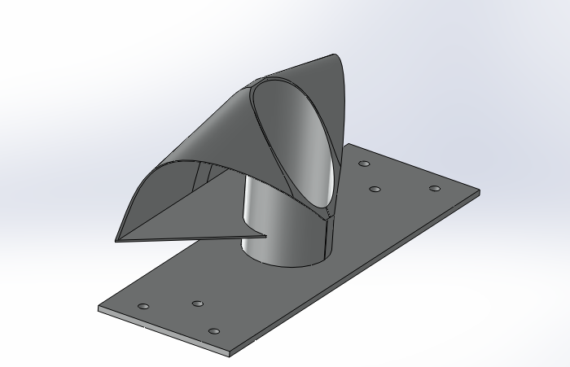
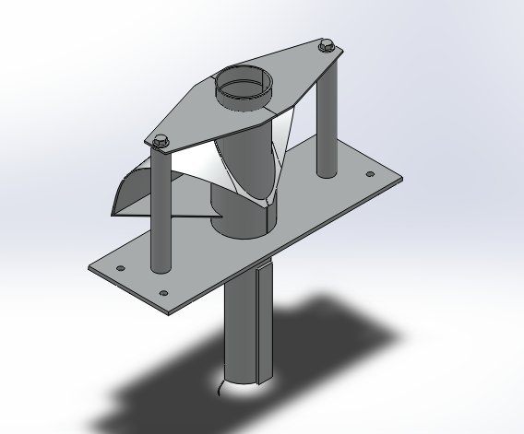
SISTEMA MECÁNICO
SISTEMA DE FORMACIÓN DE LA FUNDA
FORMADOR
DUCTO DE ALIMENTACIÓN

Slide 35
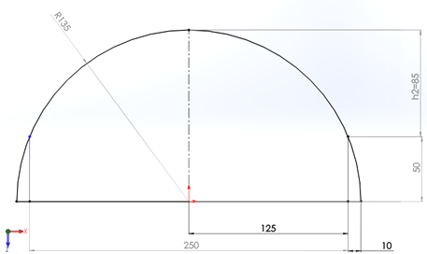
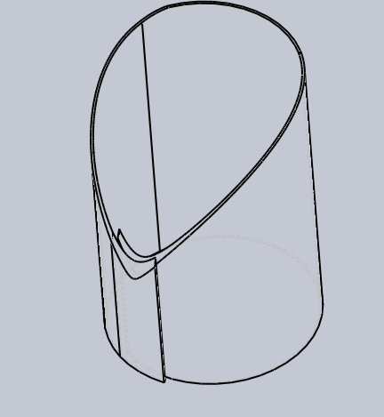


SISTEMA MECÁNICO
FORMADOR
$$P_{P}=2∗A_{F}$$
$$P_{P}=π∗D_{F}$$

Slide 36
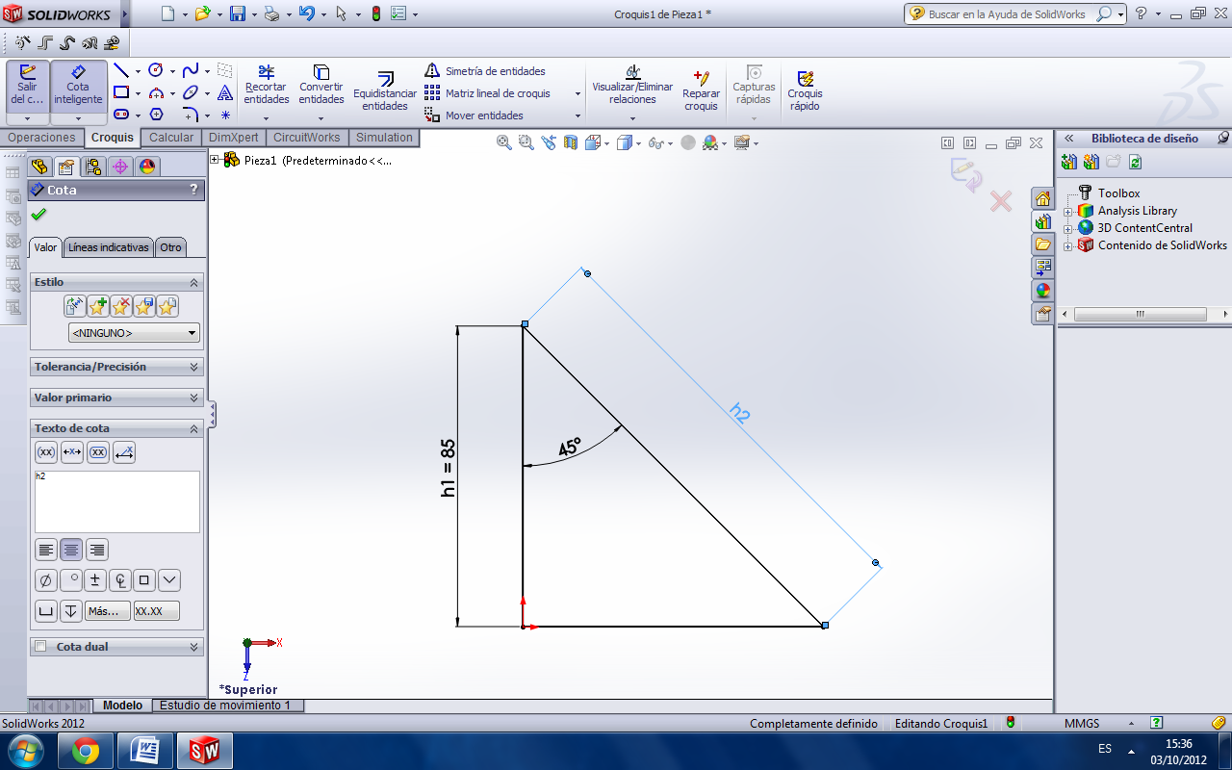
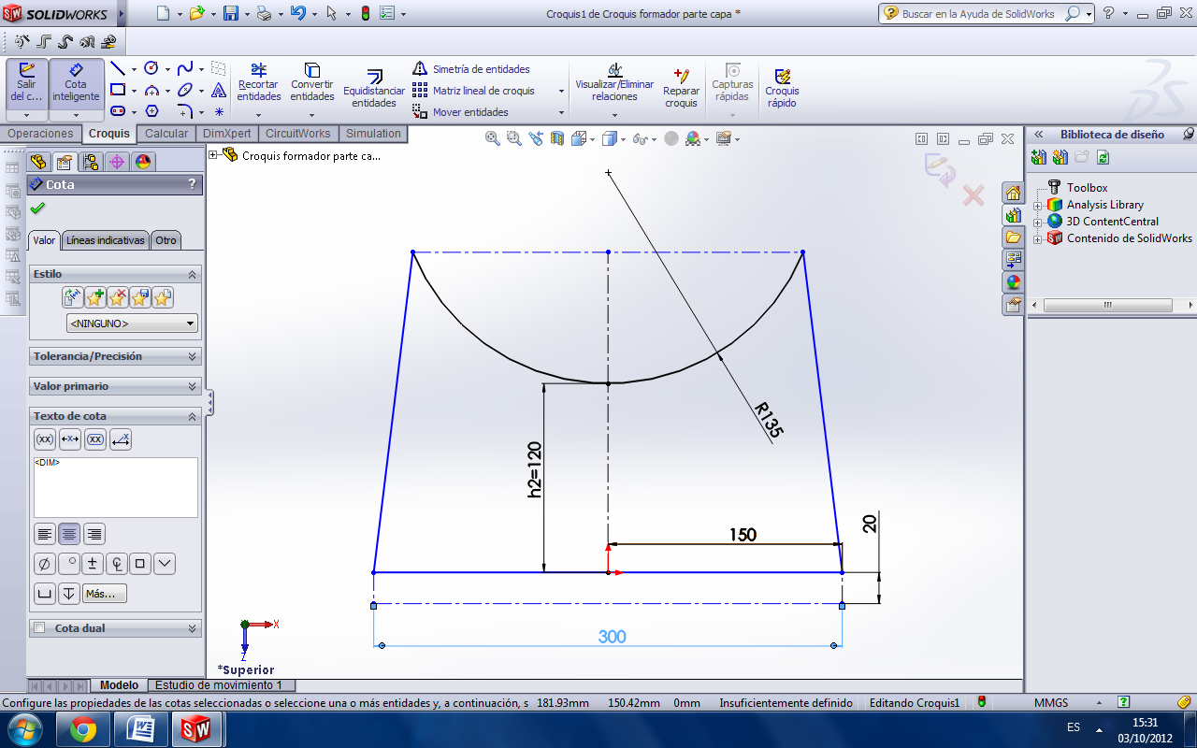

SISTEMA MECÁNICO
FORMADOR
$$A_{C}=2∗A_{F}+t+2∗r$$

Slide 37
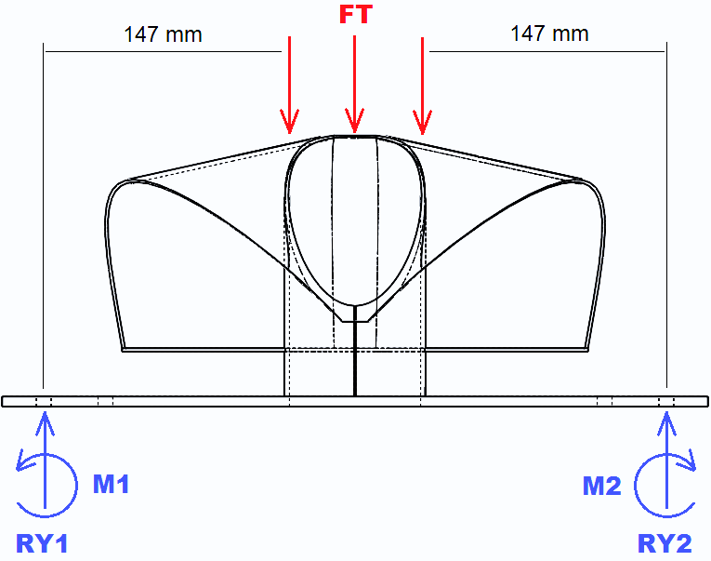
SISTEMA MECÁNICO
FORMADOR
Análisis de Cargas:
FT = 85 N

Slide 38
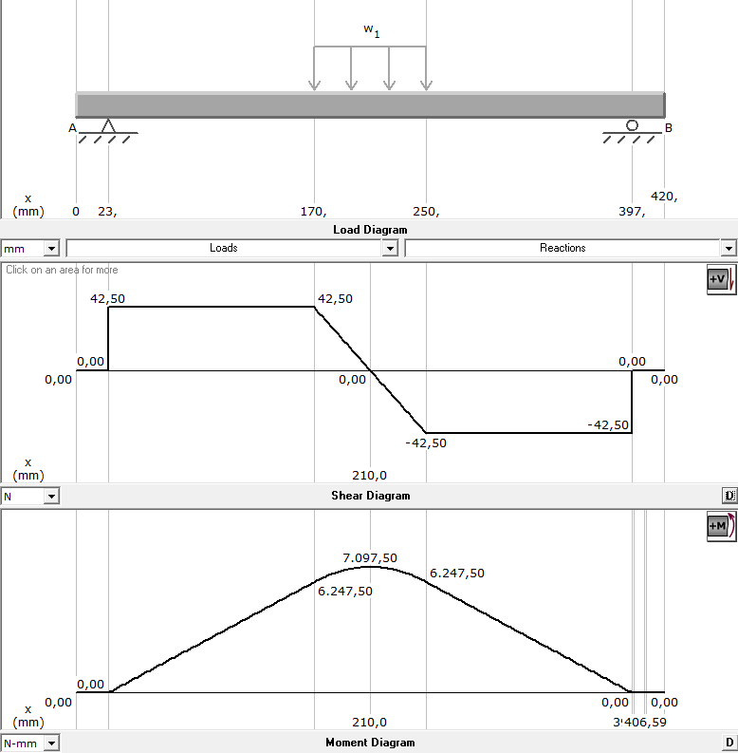
SISTEMA MECÁNICO
FORMADOR
Fuerza cortante máxima es de 42.5 N
Momento flector máximo es de 7097.5 N-mm.

Slide 39
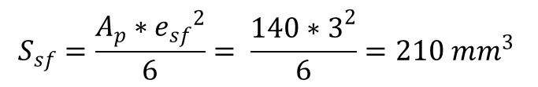
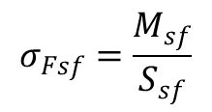
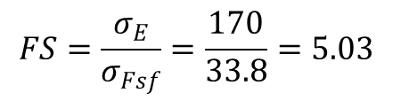
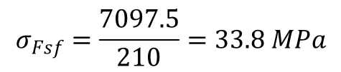
SISTEMA MECÁNICO
FORMADOR
$$σ_{Fsf}=\frac{M_{sf}}{S_{sf}}$$
$$S_{sf}=\frac{A_{p}∗{e_{sf}}^{2}}{6}= \frac{140∗3^{2}}{6}=210 {mm}^{3}$$
$$σ_{Fsf}=\frac{7097.5}{210}=33.8 MPa$$
$$FS=\frac{σ_{E}}{σ_{Fsf}}=\frac{170}{33.8}=5.03$$

Slide 40
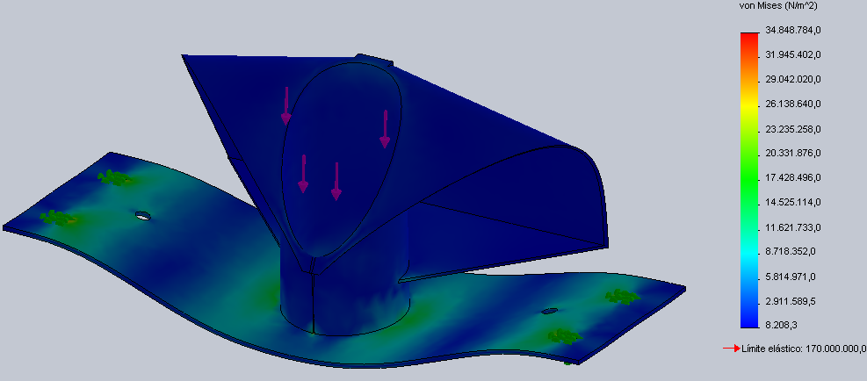
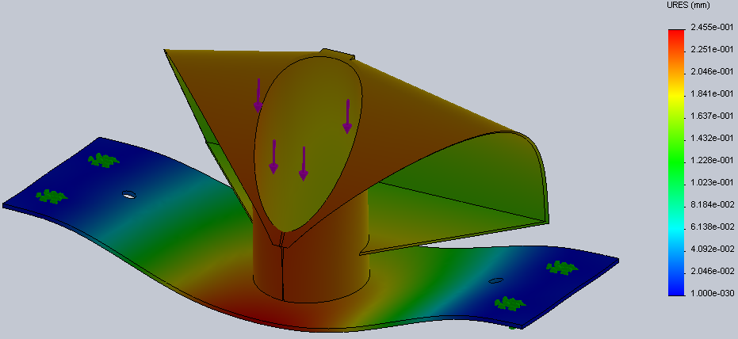
SISTEMA MECÁNICO
FORMADOR
Simulación:
Factor de seguridad más bajo encontrado en el diseño es de 4.89
Referencia | Análisis | Simulación | Error
2,5-4,0 | 5,03 | 4,89 | 25.75%

Slide 41
SISTEMA MECÁNICO
SISTEMA DE CORTE
MECANISMO DE CORTE
SELECCIÓN DEL PISTÓN DE CORTE

Slide 42
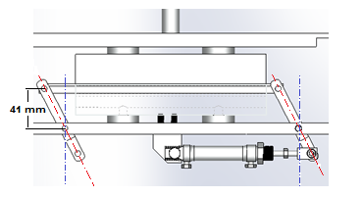
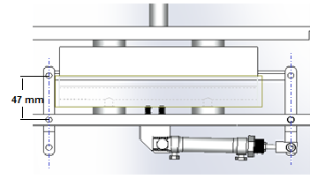
SISTEMA MECÁNICO
MECANISMO DE CORTE
Posición 1
Posición 2

Slide 43
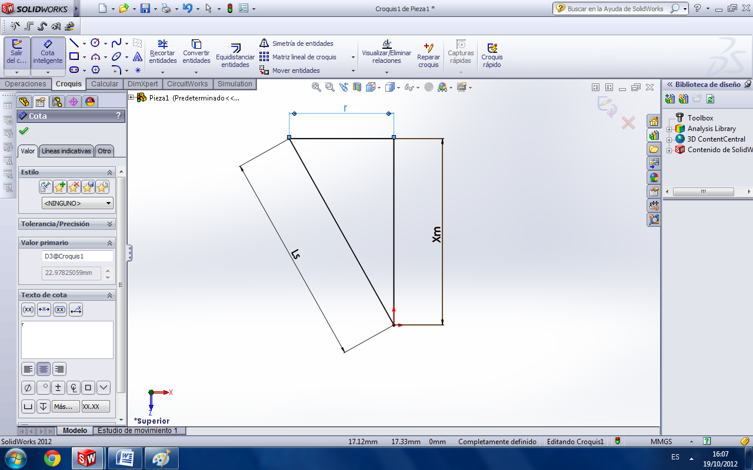


SISTEMA MECÁNICO
MECANISMO DE CORTE
$$r=\sqrt[2]{{L_{s}}^{2}−{X_{m}}^{2}}=\sqrt[2]{{47}^{2}−{41}^{2}}=22.98≈23 mm$$
$$L_{C}= L_{MH}+r+2∗A_{S}+2∗X_{t}$$
$$L_{C}=200+23+2∗6+2∗5=245 mm$$

Slide 44
SISTEMA MECÁNICO
SISTEMA DE SELLADO
SISTEMA DE SELLADO HORIZONTAL
SISTEMA DE SELLADO VERTICAL

Slide 45
SISTEMA MECÁNICO
SISTEMA DE SELLADO HORIZONTAL
MORDAZA SELLADO HORIZONTAL
PLACA SOPORTE MORDAZA EXTERIOR
PLACA SOPORTE MORDAZA INTERIOR
SELECCIÓN PISTÓN DE SELLADO HORIZONTAL
PLACA SOPORTE PISTÓN SELLADO HORIZONTAL
PLACA CENTRAL

Slide 46
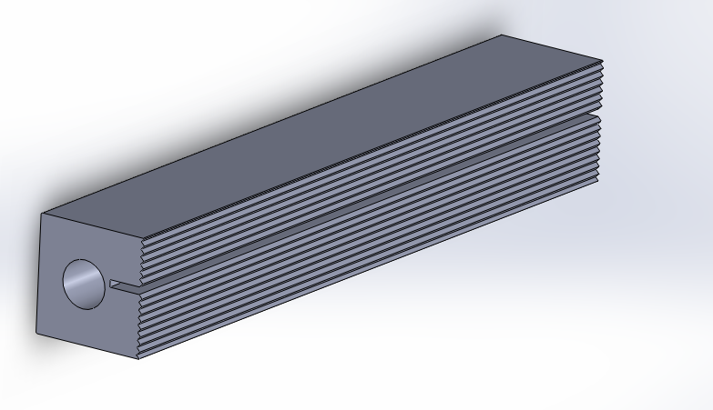
SISTEMA MECÁNICO
SISTEMA DE SELLADO HORIZONTAL
MORDAZA SELLADO HORIZONTAL

Slide 47
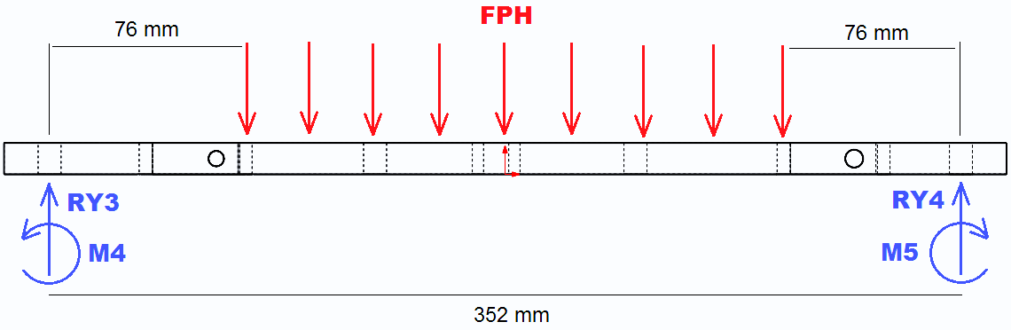
SISTEMA MECÁNICO
PLACA SOPORTE MORDAZA EXTERIOR
Análisis de Cargas:

Slide 48
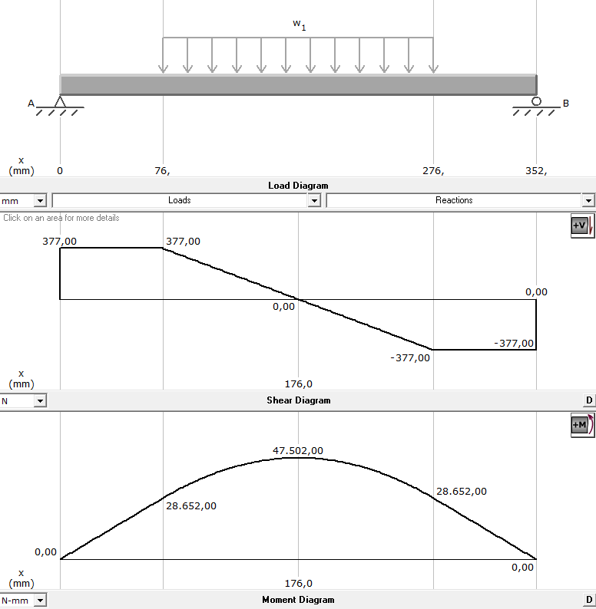
SISTEMA MECÁNICO
PLACA SOPORTE MORDAZA EXTERIOR
Fuerza cortante máxima es de 377 N
Momento flector máximo es de 47502 N-mm.

Slide 49
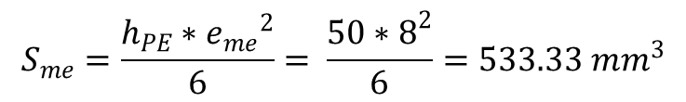
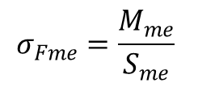
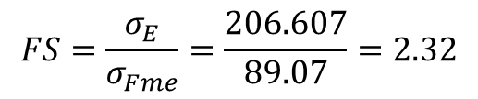
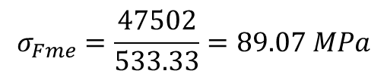
SISTEMA MECÁNICO
PLACA SOPORTE MORDAZA EXTERIOR
$$σ_{Fme}=\frac{M_{me}}{S_{me}}$$
$$S_{me}=\frac{h_{PE}∗{e_{me}}^{2}}{6}= \frac{50∗8^{2}}{6}=533.33 {mm}^{3}$$
$$σ_{Fme}=\frac{47502}{533.33}=89.07 MPa$$
$$FS=\frac{σ_{E}}{σ_{Fme}}=\frac{206.607}{89.07}=2.32$$

Slide 50
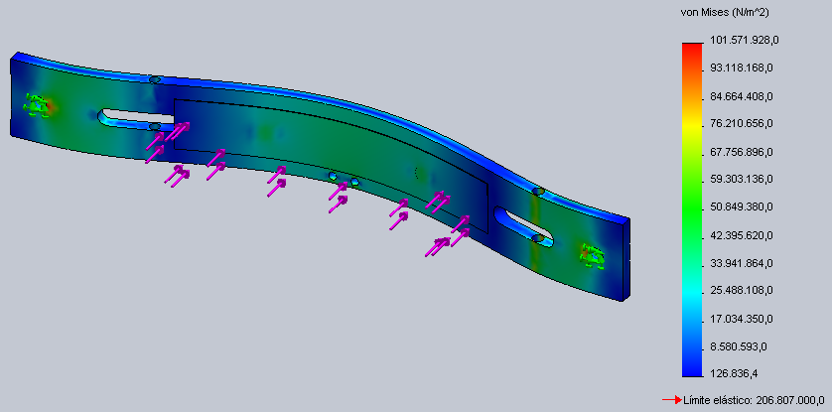
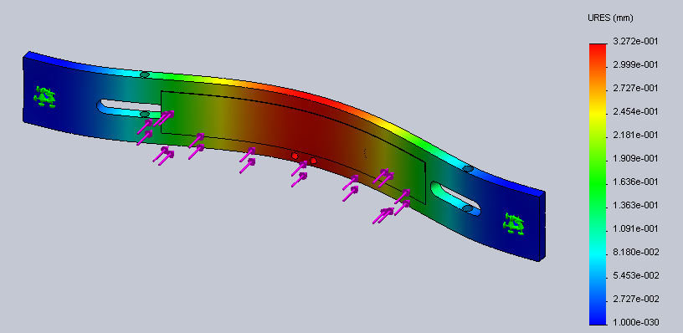
SISTEMA MECÁNICO
PLACA SOPORTE MORDAZA EXTERIOR
Simulación:
Factor de seguridad más bajo encontrado en el diseño es de 2.04
Referencia | Análisis | Simulación | Error
2,0-2,5 | 2,32 | 2,04 | 3.11%

Slide 51
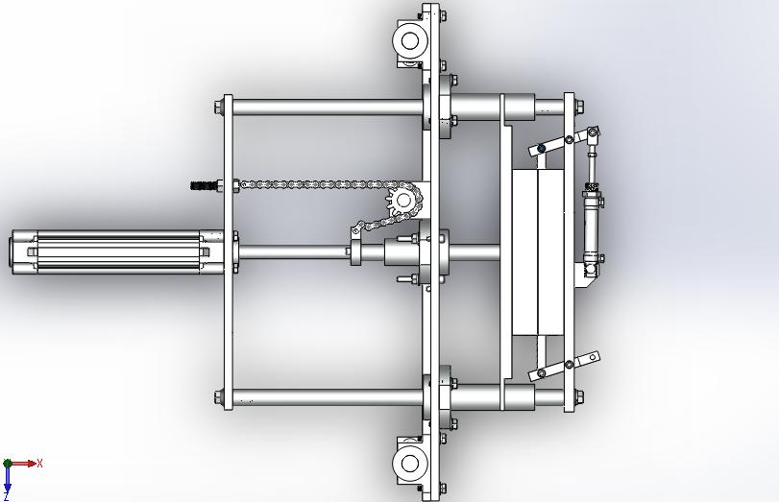
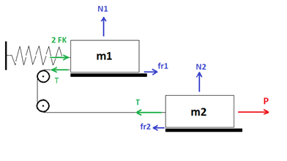
SISTEMA MECÁNICO
SELECCIÓN PISTÓN DE SELLADO HORIZONTAL

Slide 52



SISTEMA MECÁNICO
SELECCIÓN PISTÓN DE SELLADO HORIZONTAL
$$T=2FK+fr_{1}$$
$$F_{p}=T+{fr}_{2}$$
$$F_{p}=2k∗x+μ∗m_{1}∗g+μ∗m_{2}∗g$$
$$F_{p}=0,74∗\left(9,8\right)\left(5,370\right)+2∗\left(3,8\right)\left(75\right)$$
$$F_{p}=608,9 N$$
Cilindro neumático FESTO (DNC-40-80-PPV) con una carrera de 80 mm y un embolo de 40 mm de diámetro que proporcionan 633 N.

Slide 53
SISTEMA MECÁNICO
SISTEMA DE SELLADO VERTICAL
MORDAZA SELLADO VERTICAL
PLACA SOPORTE MORDAZA VERTICAL
SELECCIÓN PISTÓN DE SELLADO VERTICAL
AISLANTE TÉRMICO PARA EL SELLADO

Slide 54
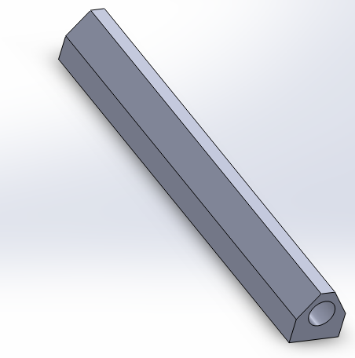
SISTEMA MECÁNICO
SISTEMA DE SELLADO VERTICAL
MORDAZA SELLADO VERTICAL

Slide 55
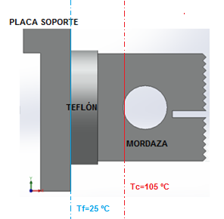



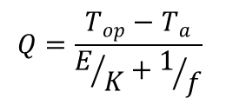

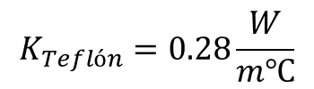
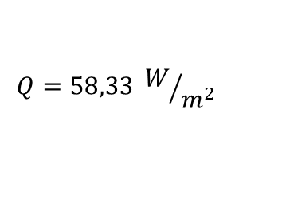
SISTEMA MECÁNICO
AISLANTE TÉRMICO PARA EL SELLADO
$$Q=\frac{T_{op}−T_{a}}{E/K+1/f}$$
$$K_{Teflón}=0.28\frac{W}{m℃}$$
$$f=h_{r}+h_{c}$$
$$h_{r}=−0.046 \frac{m^{2}ºK}{W}$$
$$h_{c}=18.305 \frac{m^{2}ºK}{W}$$
$$Q=58,33 W/{m^{2}}$$
$$E=8 mm$$

Slide 56
SISTEMA MECÁNICO
SISTEMA DE GUIADO Y ARRASTRE
GUIADO DEL PLÁSTICO
MECANISMO DE FRENO
SOPORTE PORTA BOBINAS
MECANISMO TRANSFORMADOR
SELECCIÓN DE MOTOR
SISTEMA DE TRANSMISIÓN

Slide 57
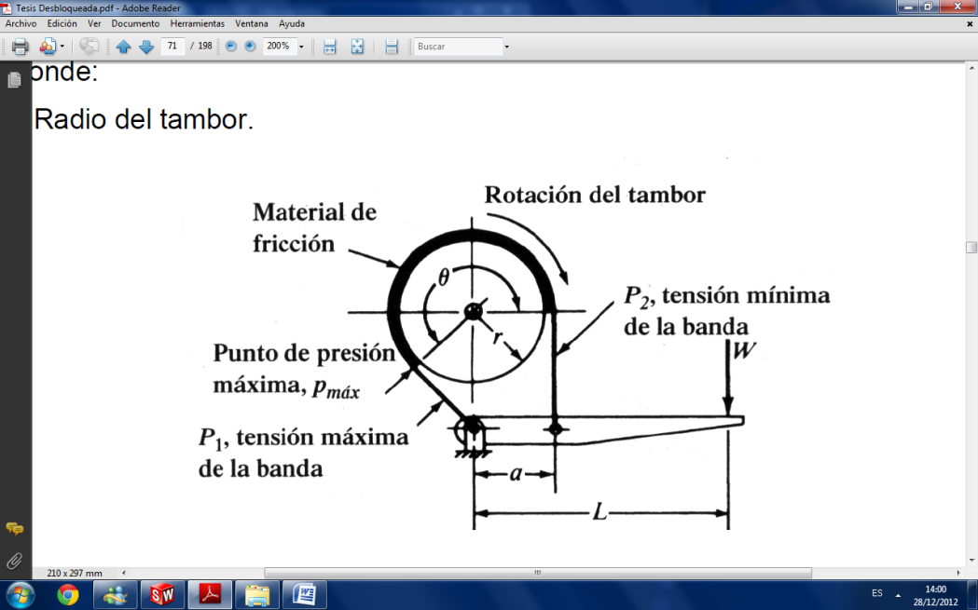

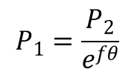
SISTEMA MECÁNICO
MECANISMO DE FRENO
$$P_{i}=P_{MAX}∗r∗w$$
$$P_{1}=\frac{P_{2}}{e^{fθ}}$$

Slide 58
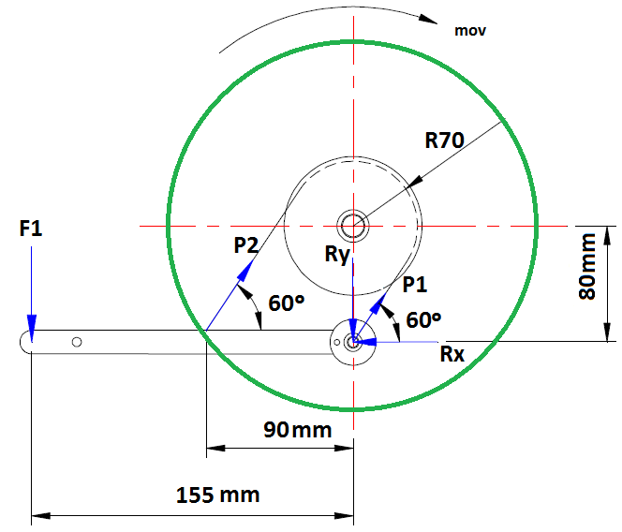
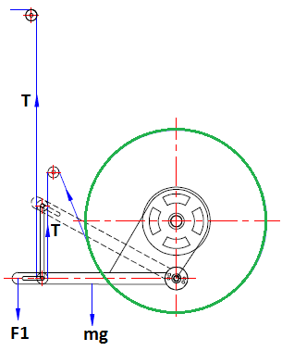


SISTEMA MECÁNICO
MECANISMO DE FRENO
$$∑M=0$$
$$F_{1}∗155=P_{2}∗sen\left(60\right)∗90$$
$$∑F_{y}=0$$
$$2T=F_{1}+mg$$

Slide 59

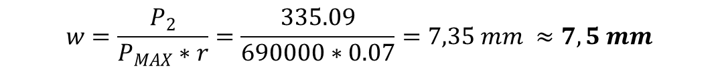

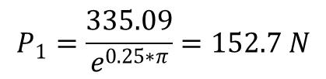
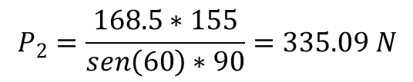
SISTEMA MECÁNICO
MECANISMO DE FRENO
$$F_{1}=2∗85−1.5=168.5 N$$
$$P_{2}=\frac{168.5∗155}{sen\left(60\right)∗90}=335.09 N$$
$$P_{1}=\frac{335.09}{e^{0.25∗π}}=152.7 N$$
$$P_{2}>P_{1} entonces i=2$$
$$w=\frac{P_{2}}{P_{MAX}∗r}=\frac{335.09}{690000∗0.07}=7,35 mm ≈7,5 mm$$

Slide 60
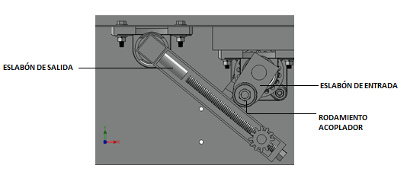
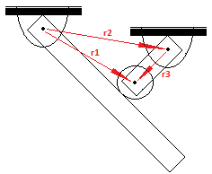
SISTEMA MECÁNICO
MECANISMO TRANSFORMADOR

Slide 61
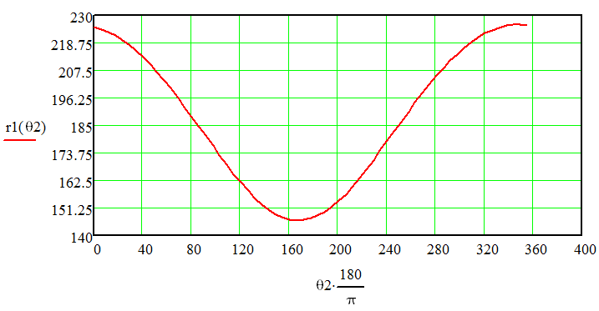
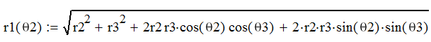
SISTEMA MECÁNICO
MECANISMO TRANSFORMADOR

Slide 62


SISTEMA MECÁNICO
MECANISMO TRANSFORMADOR

Slide 63




SISTEMA MECÁNICO
MECANISMO TRANSFORMADOR
$$r_{1}sen\left(\frac{25}{2}\right)=\frac{X_{polea}}{2}$$
$$h_{fu}=2∗X_{polea}$$
$$∴ r_{1}=254,11 ≈255 mm$$

Slide 64



SISTEMA MECÁNICO
SELECCIÓN DE MOTOR
$$T=F∗d$$
$$T=\frac{W_{CARRETE}}{2}∗X$$
$$T=\frac{85N}{2}∗0,04=1.7 Nm$$
Motor trifásico de tipo jaula de ardilla de dos polos a 3600 rpm con torque máximo de 2.2 Nm con una potencia de 1HP y frecuencia de 60 Hz

Slide 65


SISTEMA MECÁNICO
SISTEMA DE DOSIFICACIÓN
DOSIFICACIÓN POR VOLUMEN
DOSIFICACIÓN POR PESO

Slide 66


SISTEMA MECÁNICO
DOSIFICACIÓN POR VOLUMEN
TOLVA DE ALIMENTACIÓN
VASOS TELESCÓPICOS

Slide 67


SISTEMA MECÁNICO
DOSIFICACIÓN POR PESO
BALANZA

Slide 68
SISTEMA ELÉCTRICO Y ELECTRÓNICO
ALIMENTACIÓN ELÉCTRICA
DISTRIBUCIÓN ARMARIO ELÉCTRICO
DISEÑO ELECTRÓNICO DOSIFICACIÓN POR PESO

Slide 69
SISTEMA ELÉCTRICO Y ELECTRÓNICO
ALIMENTACIÓN ELÉCTRICA
Cantidad | Componente | Voltaje de Funcionamiento
 |  | 110 V AC | 220 V AC | 24 V DC
1 | PLC Mitsubishi | X |  | X
1 | Variador de Velocidad EMERSON | X
2 | Controles de Temperatura REX C-100 |  |  | X
2 | Relés de Estado Sólido |  |  | X
1 | Electroválvula 5/2 Neumática |  |  | X
2 | Electroválvula 5/2 Neumática | X
2 | Motor |  | X
2 | Sensor de Proximidad Inductivo |  |  | X
1 | Tarjeta Electrónica de la Celda de Carga |  |  | X
1 | Fuente de Alimentación DC | X
8 | Relés | X |  | X
4 | Fusibles de Protección | X | X

Slide 70

SISTEMA ELÉCTRICO Y ELECTRÓNICO
DISTRIBUCIÓN ARMARIO ELÉCTRICO

Slide 71

SISTEMA ELÉCTRICO Y ELECTRÓNICO
DISEÑO ELECTRÓNICO DOSIFICACIÓN POR PESO

Slide 72
SISTEMA NEUMÁTICO
Distribuidor Regulador de Flujo
Electroválvulas
Silenciadores
Filtro de Aire
Manómetros
ELEMENTOS NEUMÁTICOS
DIAGRAMAS DE DISTRIBUCIÓN NEUMÁTICA

Slide 73

SISTEMA NEUMÁTICO
DIAGRAMAS DE DISTRIBUCIÓN NEUMÁTICA
Dosificación Volumétrica

Slide 74

SISTEMA NEUMÁTICO
DIAGRAMAS DE DISTRIBUCIÓN NEUMÁTICA
Dosificación por Peso

Slide 75
SISTEMA DE CONTROL
Sensores
ELEMENTOS DE CONTROL
Tipo de PLC
Variador de Frecuencia
PROGRAMACIÓN DEL PLC

Slide 76




SISTEMA DE CONTROL
ELEMENTOS DE CONTROL
Sensores
Sensor de proximidad Inductivo
Control de Temperatura
Encoder
Celda de Carga

Slide 77

SISTEMA DE CONTROL
ELEMENTOS DE CONTROL
Tipo de PLC

Slide 78

SISTEMA DE CONTROL
ELEMENTOS DE CONTROL
Variador de Frecuencia

Slide 79


SISTEMA DE CONTROL
PROGRAMACIÓN DEL PLC

Slide 80


SISTEMA DE CONTROL
PROGRAMACIÓN DEL PLC

Slide 81


SISTEMA DE CONTROL
PROGRAMACIÓN DEL PLC

Slide 82


SISTEMA DE CONTROL
PROGRAMACIÓN DEL PLC

Slide 83

SISTEMA DE CONTROL
PROGRAMACIÓN DEL PLC

Slide 84
CONSTRUCCIÓN Y PRUEBAS DE FUNCIONAMIENTO
PROCESOS DE FABRICACIÓN
DIAGRAMA DE PROCESOS DE FABRICACIÓN
OPERACIONES TECNOLÓGICAS
TIEMPOS DE FABRICACIÓN
MONTAJE
PROTOCOLO DE PRUEBAS

Slide 85

CONSTRUCCIÓN Y PRUEBAS DE FUNCIONAMIENTO
PROCESOS DE FABRICACIÓN

Slide 86
CONSTRUCCIÓN Y PRUEBAS DE FUNCIONAMIENTO
DIAGRAMA DE PROCESOS DE FABRICACIÓN

Slide 87
CONSTRUCCIÓN Y PRUEBAS DE FUNCIONAMIENTO
OPERACIONES TECNOLÓGICAS
Operación Tecnológica | Máquinas | Símbolos
Corte | Tijera de Metal | TJ
 | Cizalla | C
Soldadura | Soldadura TIG | ST
 | Soldadura Eléctrica | SE
Taladro | Taladro de Banco | TB
 | Taladro de Mano | TM
Torneado | Torno | T
Fresado | Fresadora | F
Formado | Dobladora | D
Acabado | Amoladora | A
 | Lijadora | L

Slide 88
CONSTRUCCIÓN Y PRUEBAS DE FUNCIONAMIENTO
TIEMPOS DE FABRICACIÓN
Tiempos de Fabricación (min)
Sistema | Proceso
 | Corte |  | Soldadura |  | Taladrado |  | Torno | Fresado | Doblado | Acabado |  | Tiempo
 | TJ | C | ST | SE | TB | TM | T | F | D | A | L | Parcial
Formación de la Funda | 40 | 20 | 150 | 0 | 20 | 20 | 60 | 0 | 80 | 0 | 60 | 450
Sellado y Corte | 0 | 0 | 0 | 20 | 100 | 60 | 360 | 840 | 0 | 120 | 0 | 1020
Guiado y Arrastre | 0 | 60 | 0 | 80 | 160 | 0 | 120 | 0 | 0 | 180 | 0 | 600
Dosificación | 60 | 180 | 200 | 80 | 0 | 40 | 0 | 0 | 150 | 20 | 40 | 770
Bastidor | 0 | 0 | 0 | 300 | 40 | 240 | 0 | 0 | 80 | 360 | 60 | 1080
TOTAL (h) | 1.67 | 4.33 | 5.83 | 8 | 5.33 | 6.33 | 9 | 14 | 5.17 | 11.33 | 2.67 | 65.33

Slide 89
CONSTRUCCIÓN Y PRUEBAS DE FUNCIONAMIENTO
MONTAJE
Tiempos Totales de Ensamblaje (min)
Sistema | Mecánico | Eléctrico y Electrónico | Total
Formación de la Funda | 60 | 0 | 60
Sellado y Corte | 140 | 120 | 260
Guiado y Arrastre | 500 | 270 | 770
Dosificación | 100 | 240 | 340
Bastidor | 0 | 0 | 0
TOTAL (h) | 13,33 | 10,5 | 23,83

Slide 90
CONSTRUCCIÓN Y PRUEBAS DE FUNCIONAMIENTO
PROTOCOLO DE PRUEBAS
FORMACIÓN DEL EMPAQUE
ENSAMBLAJES
DOSIFICACIÓN
PARÁMETROS
ARRASTRE DEL MATERIAL
SELLADO Y CORTE
REGISTRO Y RENDIMEINTO

Slide 91
ANÁLISIS ECONÓMICO Y FINANCIERO
COSTOS
CÁLCULO DEL VAN
CÁLCULO DEL TIR

Slide 92
ANÁLISIS ECONÓMICO Y FINANCIERO
COSTOS
Costos Totales
Rubro | Costo
Costo de Materiales Directos | 1256,54
Costos de Elementos y Accesorios | 3120,90
Costo de Fabricación y Ensamblaje | 618,46
Costo de Materiales Indirectos | 87,50
Costos de Mano de Obra Indirectos | 2700,00
Costos Operativos | 725,00
SUBTOTAL | 8508,40
Utilidad 50% | 4254,20
COSTO TOTAL | 12762,60

Slide 93


ANÁLISIS ECONÓMICO Y FINANCIERO
CÁLCULO DEL VAN
Elemento | Valor mensual (USD) | Valor anual (USD)
Bobina de Papel | 3168 | 38016
Mantenimiento | 60 | 720
Operador | 190 | 2280
Luz Eléctrica | 30 | 360
 | TOTAL | 41376
$$Venta Anual=5702400\frac{ctvs}{año}=57024 \frac{USD}{año}$$
$$BN=57024−41376=15648 USD$$
n | 0 | 1 | 2 | 3 | 4 | 5
Io | 8494,67
BNt |  | 15648,00 | 17212,80 | 18934,08 | 20827,49 | 22910,24
i | 20% | 20% | 20% | 20% | 20% | 20%
(1+i)^{n} | 1,00 | 1,20 | 1,44 | 1,73 | 2,07 | 2,49
BNt/(1+i)^{n} |  | 13040,00 | 11953,33 | 10957,22 | 10044,12 | 9207,11
VAN | 46707,12

Slide 94
ANÁLISIS ECONÓMICO Y FINANCIERO
CÁLCULO DEL TIR
n | 0 | 1 | 2 | 3 | 4 | 5
Io | 8494,67
BNt |  | 15648,00 | 17212,80 | 18934,08 | 20827,49 | 22910,24
TIR | 192,83% | 192,83% | 192,83% | 192,83% | 192,83% | 192,83%
(1+i)^{n} | 1 | 2,93 | 8,58 | 25,11 | 73,53 | 215,32
BNt/(1+i)^{n} |  | 5343,68 | 2007,31 | 754,03 | 283,25 | 106,40
VAN | 0,00
Como resultado obtenemos un TIR de 192.83% el cual es muy superior a la tasa de descuento del 20%, concluyendo así que el proyecto de la máquina empacadora es rentable.

Slide 95
CONCLUSIONES Y RECOMENDACIONES
CONCLUSIONES
RECOMENDACIONES

Slide 96
CONCLUSIONES Y RECOMENDACIONES
CONCLUSIONES
La empacadora alcanza los rendimientos establecidos de 25 empaques por minuto para empaques pequeños de 80 mm de altura y 40 empaques por minuto para empaques grandes de 220 mm de altura.
La máquina está diseñada tanto para trabajar con dosificación volumétrica así como para dosificación por peso, permitiendo el empaque de snacks de diferente consistencia, convirtiéndose así en un modelo innovador y competitivo en el mercado ecuatoriano.
El sistema de control utilizado (PLC) ofrece flexibilidad en cuanto al rendimiento productivo así como al tipo de dosificación a utilizar.

Slide 97
CONCLUSIONES Y RECOMENDACIONES
CONCLUSIONES
La Empacadora cumple con las normas INEN NTE UNE-EN13130-1 ALIMENTOS en la aplicación de acero inoxidable en las superficies de contacto con el producto e INEN NTE 2644 SERIVICIOS AMBIENTALES al no tener desperdicios orgánicos (snacks) e inorgánicos (polímeros).
Los planos de la máquina fueron entregados en el plazo establecido a la empresa ECUAMEX S.A. para la utilización en futuros proyectos.
El costo total de $12762,60 de la máquina empacadora diseñada es aproximadamente la mitad del costo de una empacadora con características similares en el mercado ecuatoriano que cuenta con un solo tipo de dosificación y presta la mitad del rendimiento de trabajo.

Slide 98
CONCLUSIONES Y RECOMENDACIONES
RECOMENDACIONES
Con el fin de mejorar la precisión en la regulación del tamaño de las fundas es apropiado colocar topes de acuerdo a las dimensiones de las fundas a utilizar.
Realizar un mantenimiento mensual de la máquina que incluya lubricación de los ejes verticales y horizontales del sistema de sellado, para garantizar un correcto desplazamiento del carrete de las mordazas.
Posicionar correctamente las termocuplas de las mordazas tanto del sellado vertical como horizontal asegurando la efectiva lectura de temperatura para su control.

Slide 99
CONCLUSIONES Y RECOMENDACIONES
RECOMENDACIONES
Hermetizar cada una de las conexiones del sistema neumático de la empacadora con el fin de mantener la presión necesaria para cada pistón.
Proteger todo el sistema eléctrico y electrónico mediante fusibles tipo cartucho cilíndrico de 20 A.

